Slide 1
TETRIS
DY-Projekt : Abschlusspräsentation
ZHI HAO TAN
DIGITALE SYSTEME SOSE25
PROF DR.-ING, R. FITZ

Slide 2
inhalte
ZIEL
Blockschaltbild
automatengraph
Modulen
Fortschritt
Vorführung
Notes:
< 1min

Slide 3
Ziel
Tetris
Feld 10x20
Fallende Tetriminos auf einer Linie platzieren
Volle Linie = 1 Punkt
so lange wie möglich Überleben
Mehr Punkte = Schnellere Fall-Zeit [2s - 500ms]
Kontrolle durch Knöpfe auf dem BASYS3 Board
Visuelle Ausgabe via VGA & Bildschirm
Tonausgabe via Buzzer
Notes:
Je mehr Punkte desto föllt die Tetriminos schneller, um das Spiel anspruchsvoller zu gestalten
Kontrolle der Tetriminoes erfolgt über Tasten auf dem Board

Slide 4
Blockschaltbild

Slide 5
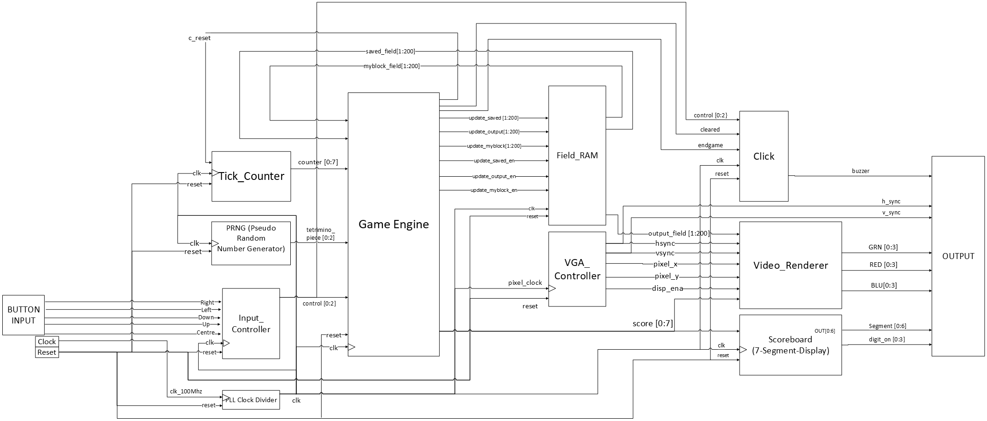
überblick
Notes:
Vergleich zum Zwischenpres. Keine große Änderung
Field RAM von Game Engine getrennt
Neues, Click/Ton

Slide 6
automatengraph

Slide 7
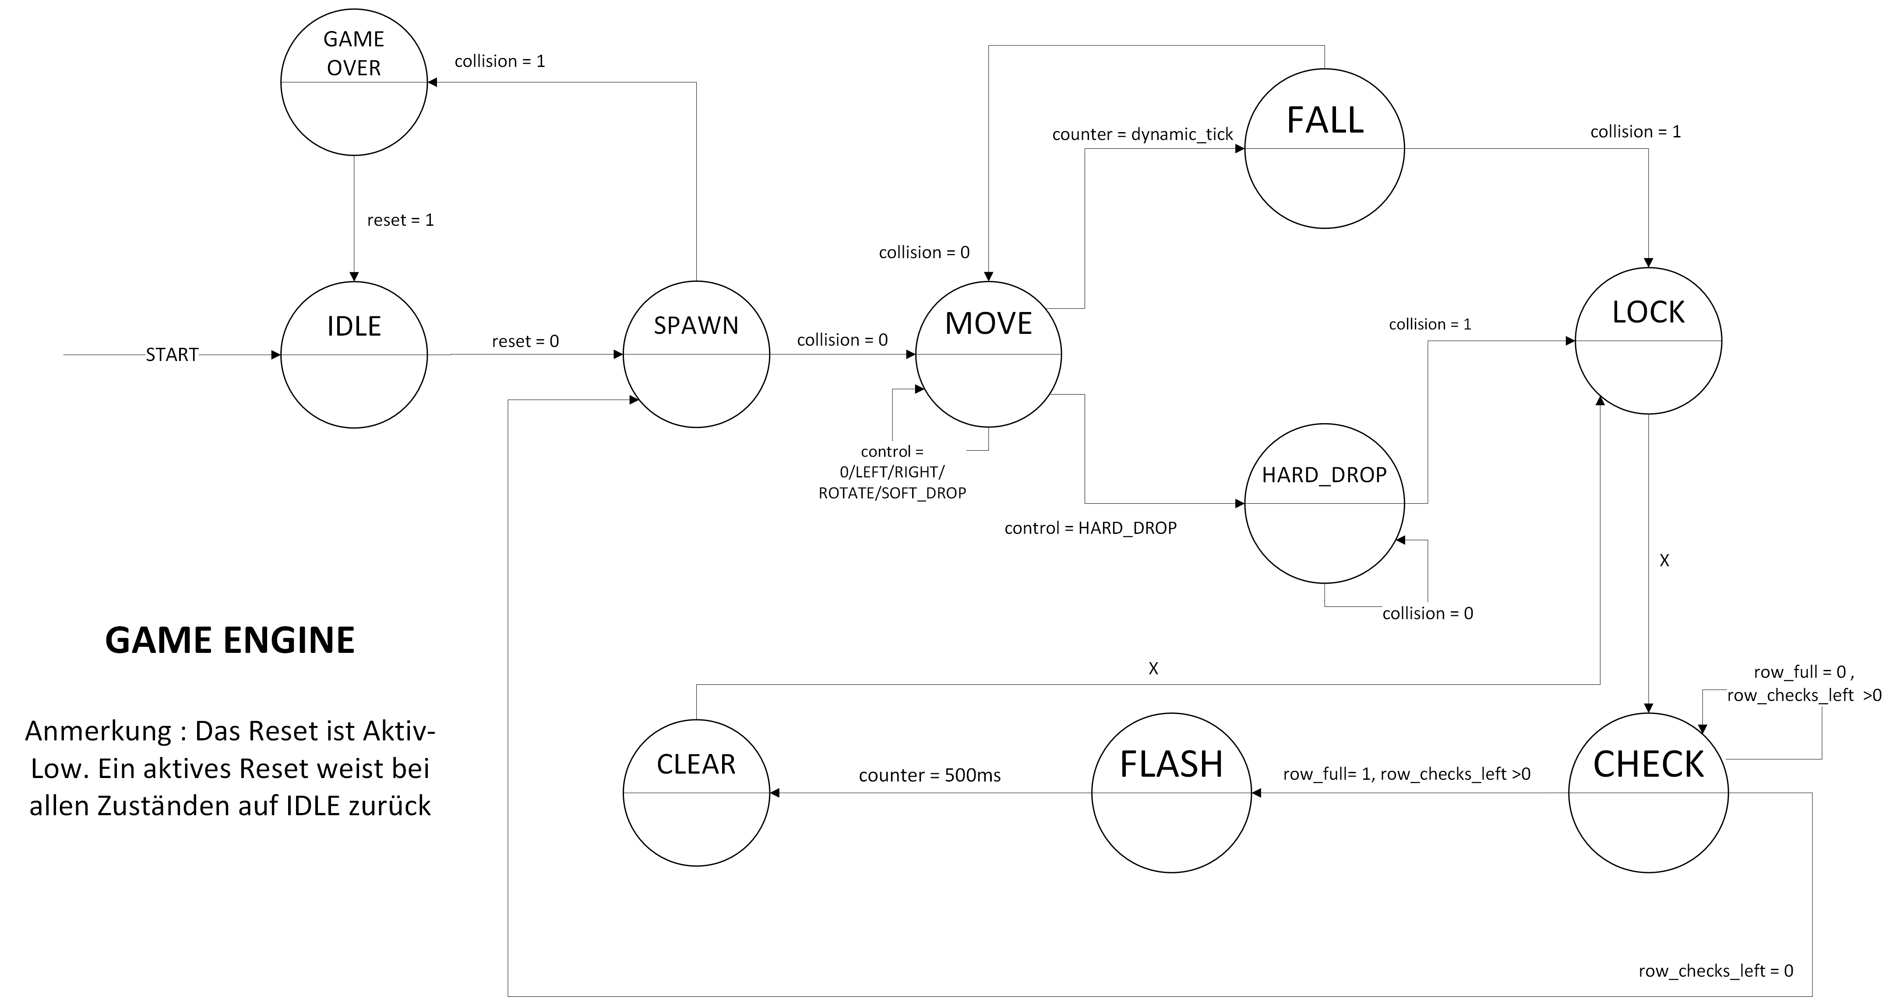
FSM – GAME engine

Slide 8
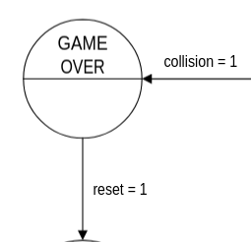
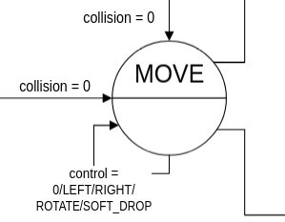
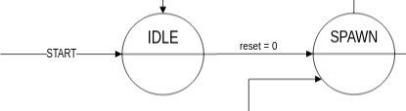
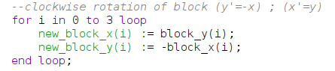
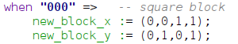
FSM – 1/3
IDLE - SPAWN
GAME_OVER
MOVE
Display aus/
Feld(5,2) als Referenzpunkt für Spawnen der Blöcke
Block-Koordinaten vordefiniert ; je nach Zufallszahl
Geistblock – Kollision check mit gespeichertem Feld
Keine Kollision - Output Feld
[Konzept Gilt bei allen Zuständen]
Vergleich gescheitert
Savedfield blinken
500ms Intervall
Kontrolle freigegeben
Referenzpunkt bewegen
Rotate : Block-Koordinaten anpassen
Notes:
SPAWN : von 10x20 Der Block wird stets relativ zum Feldpunkt Feld(5,2) gespawnt. Dieser Punkt dient als Ursprung für die Positionierung neuer Blöcke.
Die exakte Position und Form des Blocks wird anhand einer Zufallszahl gewählt. Jeder Wert der Zufallszahl entspricht einem vordefinierten Blockmuster.
Vor dem Platzieren wird ein Geistblock (Vorschau) erzeugt. Dieser vergleicht seine Position mit dem gespeicherten Spielfeld, um mögliche Kollisionen frühzeitig zu erkennen.
Wenn keine Kollisionen vorliegen, wird das Ergebnis im Output-Feld angezeigt und der Block kann gesetzt werden.
Dieses Vorgehen gilt in allen Zuständen des Spiels – sowohl beim Spawnen, Bewegen als auch beim Droppen von Blöcken.
GAME_OVER nur durch SPAWN
Move : 3 Möglichkeit; Referenzpunkt wird bewegt
Rotate : anhand der Daten von myblockfleld wird der Block koordinaten aktualisiert

Slide 9
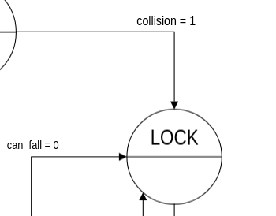
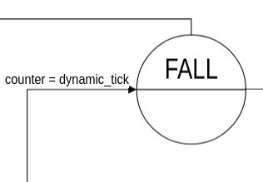
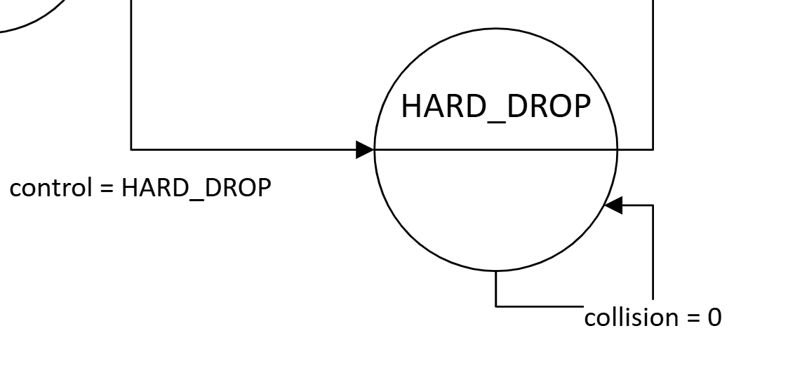
FSM – 2/3
FALL
HARD_DROP
LOCK
Dynamisch festgelegte Zeitdauer nach Punktestand
1 Block nach unten
Kollision Check
Übernommen als Aktuelle Blockpos. >MOVE
Blockpos. Nicht aktualisiert In “Saved” speichern > LOCK
Ein Takt zur Synchronisierung und Aktualisierung der Saved-Feld
>CHECK
Gleich wie bei FALL
Kontinuierlich bis FALL nicht möglich ist
Block in Saved-Feld speichern
>LOCK
Notes:
In MOVE wird der Counter mit dem Zeitdauer vergleicht

Slide 10
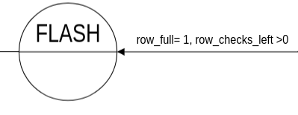
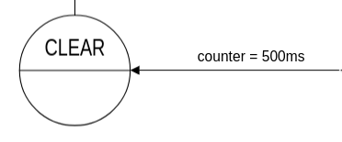
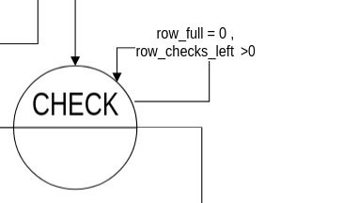
FSM – 3/3
CHECK
FLASH
CLEAR
Zeilenummer markiert
Blinkt 3 Mal
Zeile geleert
Obere Zeile unten geschoben
>LOCK : Sychronisierung
Prüft Zeile für Zeile, unten -> oben, nach vollen Linien

Slide 11
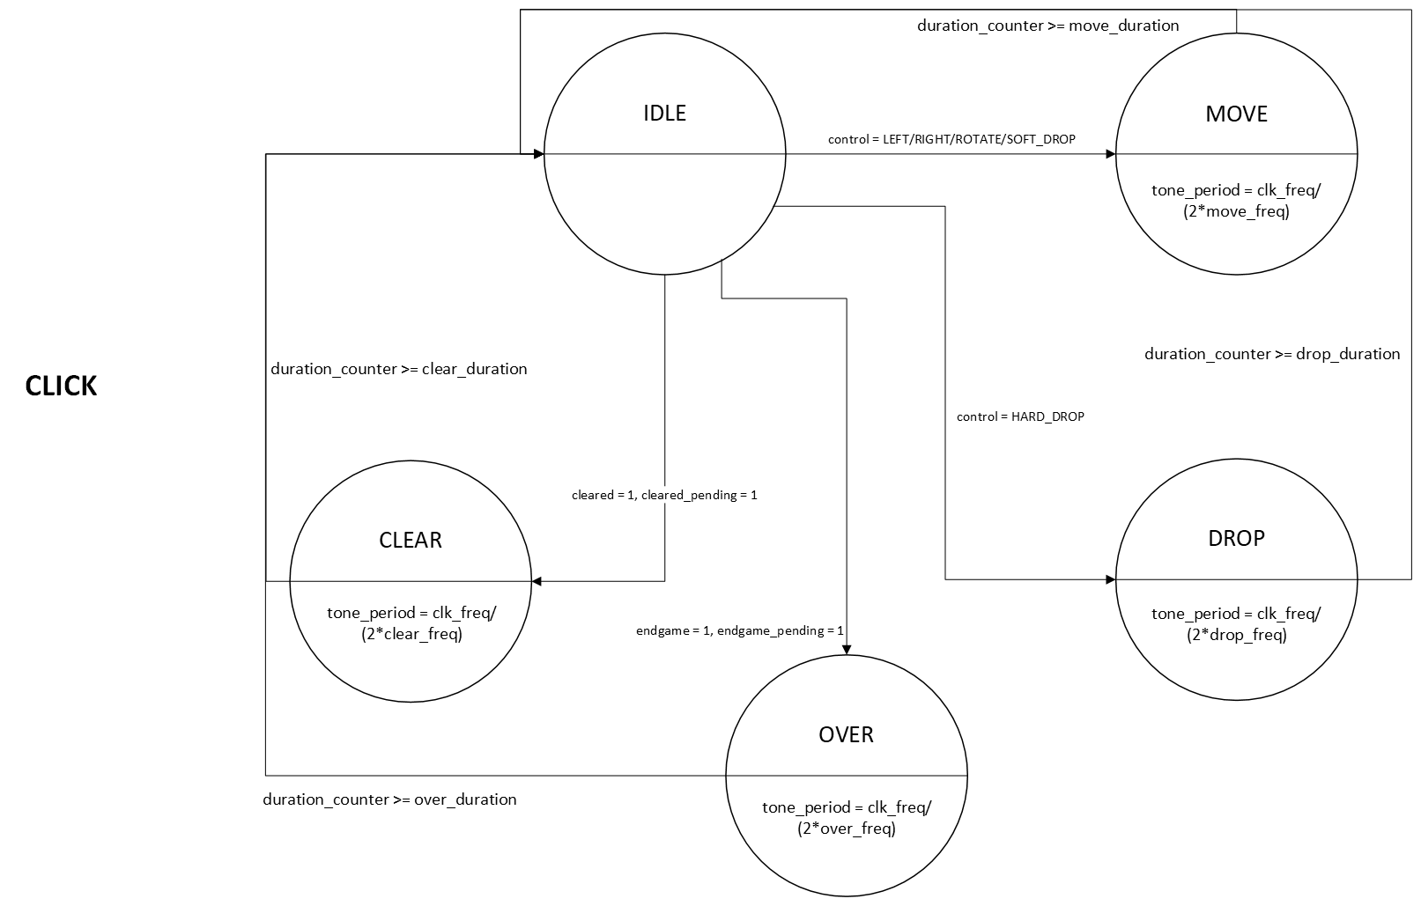
FSM – click (ton)
Notes:
Ton Periode ermittelt für Square Wave Erzeugung
Für jedem Zustand gibt es ein vordefiniertes Dauer - vorbei ist – auf IDLE

Slide 12
Modulen

Slide 13
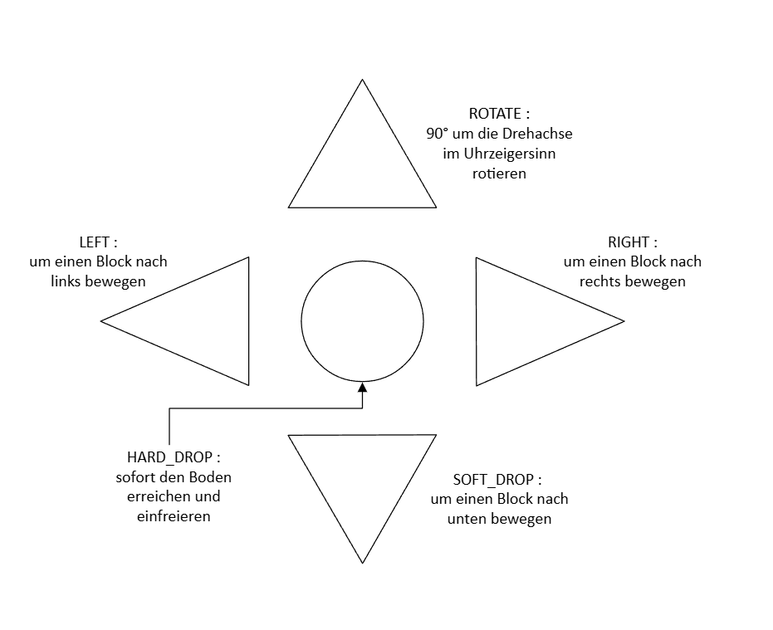
Input controller
2 D-FF gegen Metastabilität
Debouncer mit 5 ms sample Periode
Edge detection
+ Schalter: Spiel starten/resetten
Notes:
ONE SHOT PULSE

Slide 14
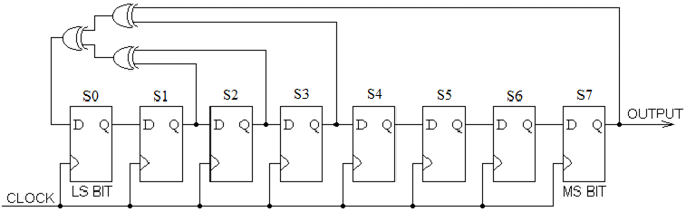
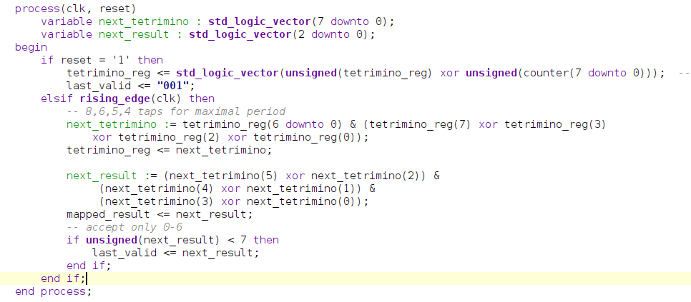
Pseudorandom number generator
Linear Feedback Shift Register
XOR und Shift Operation
Anfangswert der Vektor entscheidet der Counter ab Resetpunkt
Primitiv Polynom als Feedback:
Y=x⁸+x⁴+x³+x²+1
7 Tetriminos - “000“-“110“
Notes:
Letztes gültige Ergebnis

Slide 15
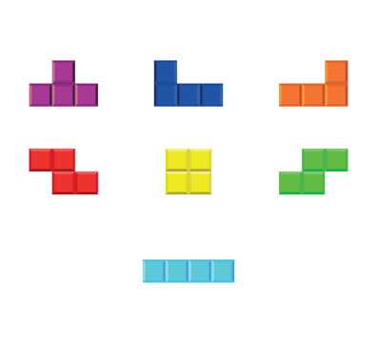
Die tetriminos
110
101
100
011
000
010
001

Slide 16
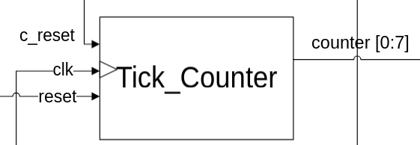
Tick counter
Liefert ein 8-Bit counter_vector mit einer Inkrementierung alle 50ms
Counter Reset nach Zustandsänderung

Slide 17
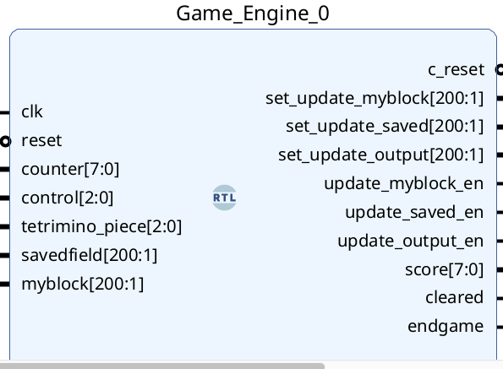
Game engine
FSM
Signale
"myblock_next" - Geistfeld zum Vergleichen
"pivot_x/y" - Referenzpunkt für Spawn
Ton Signale
Dynamische Tick in eigenem Prozess erzeugen
50ms Abzug von erlaubter MOVE-Zeit pro Punkt

Slide 18
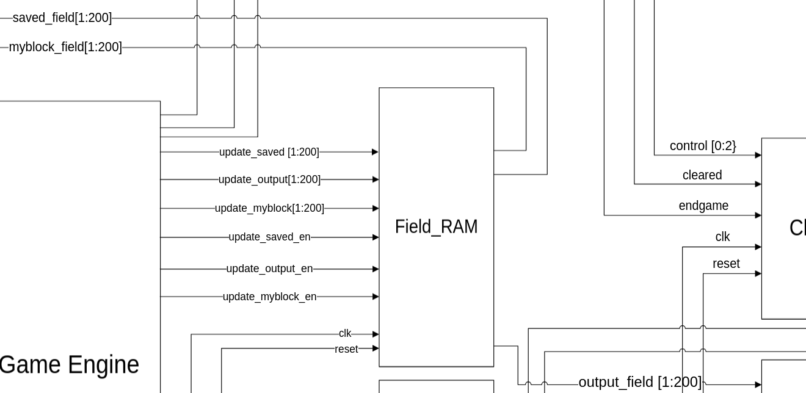
Field ram
Bekommt "myblock", "saved" und "output"-Feld
Aktuelle Feld nur bei aktivem "Enable" Signal aktualisieren
Ausgabe "Myblock" und "Saved" in Game Engine
Ausgabe "Output" in Video Renderer
In separate Module erzielt - Modular, einfacher Debuggen

Slide 19

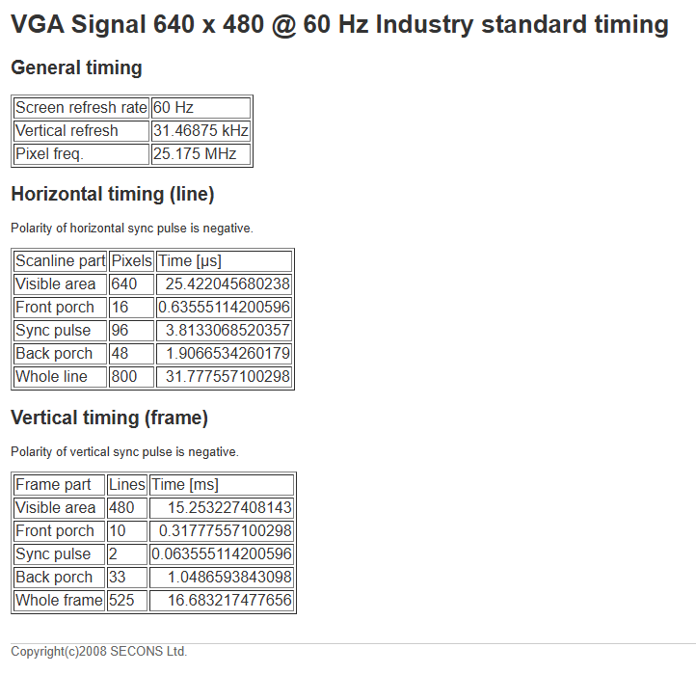
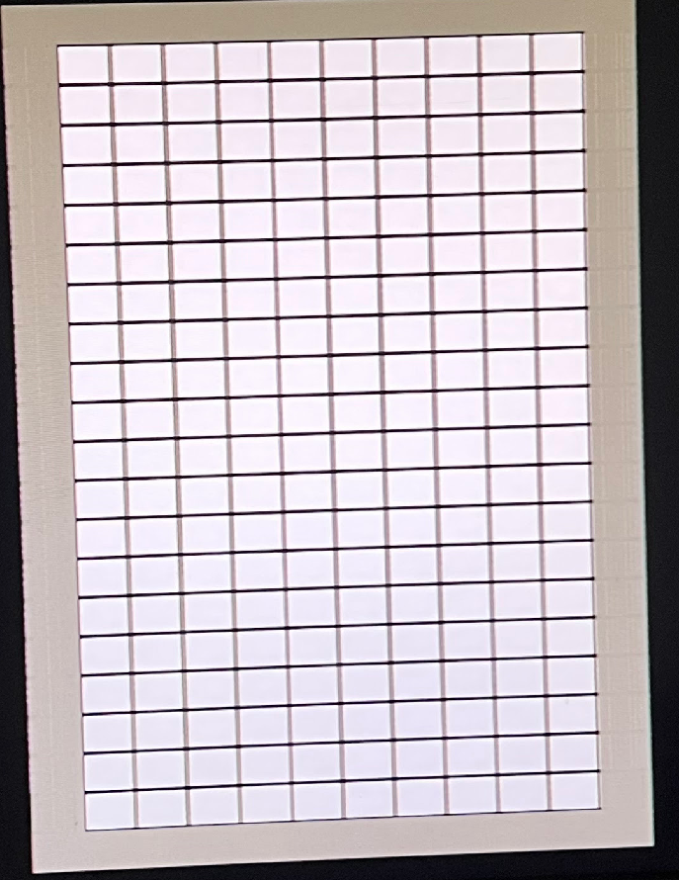
VGA Einstellung
Video renderer
Industrie-standard : 640x480 Pixel
Unterskalierung des Clock-Frequenzs mithilfe PLL-Clocking Wizard auf 25,17007Mhz
Innerhalb vom Toleranzbereich
Spielfeldgröße: 100x200 Pixel
Blockgröße: 20x20 Pixel
Rein Kombinatorik
Nimmt auszugebenden output_field [1:200] an
Farbe benennen
Grenze und einzelne Blöcke zeichnen
Punktzahl zeichnen

Slide 20
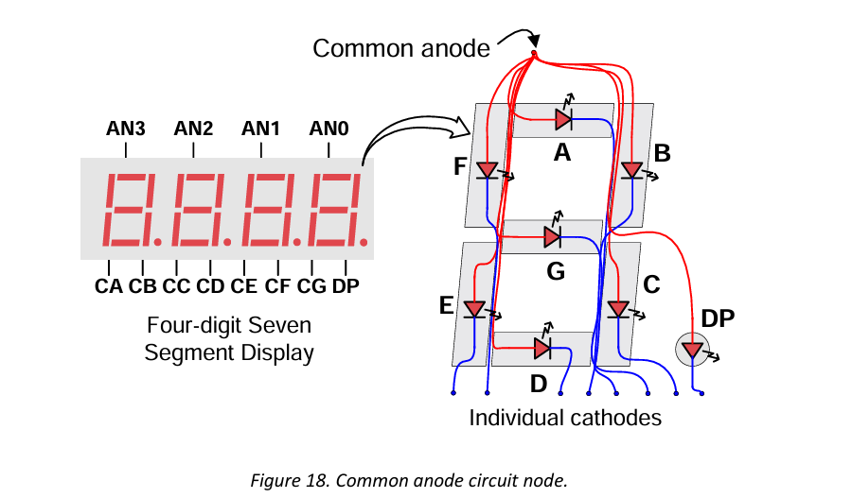
Scoreboard
Nutzung des 7-Segment-Displays
Multiplexing
Max Punktzahl auf 256 (8 bit) begrenzt
Nur 3 Zeichen an
"gfedcba", active-low
Notes:
Multiplex, auf einmal kann nur ein Zahl leuchtet
Reihenfolge als Zahlvorlage

Slide 21
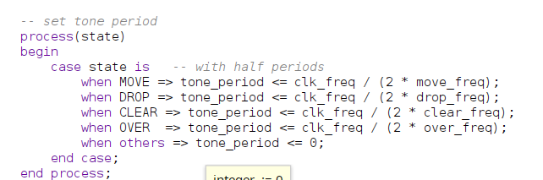
Click (Ton)
FSM
Spezifische Frequenz, Tondauer
Square-Wave Periode dynamisch festgestellt
Notes:
Dynamisch je nach dem aktuellen Zustand bestimmt
Ausgestrichen – nur ein buzzer,

Slide 22
Fortschritt

Slide 23
EXTRA Zu realisierende features
01
Schnelleres fallen der tetriminos je nach punktestand
02
interaktiver klick-ton
03
Punktzahlanzeige aufs display
04
Farbkodierte Blöcke aufs display
Notes:
Nicht Zetlich geschafft – leicht klappen – 2D array (10x20 ARray mit 3 bits für block typ)

Slide 24
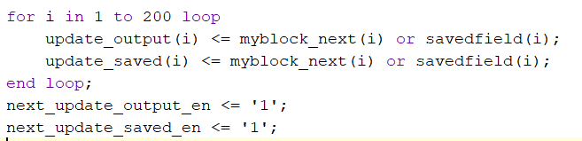
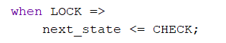
Herausforderungen - Lösungen
LUTs Limit auf dem Board
Statt großer Vektor Vergleiche – FOR-Schleife
Nested loop & „break“ vermeiden – HARD DROP als neue Zustand
Nach dem Speichern des Feldes wird nicht direkt eine Wiedergabe erfolgen
- Lesen vor der Aktualisierung im RAM-Modul
Neuer Zustand LOCK
Notes:
Ein paar herausforderungen und wie ich das geloest habe
Einamalig großen Vektor Vergleichen – in kleinerer FOR-loop teilen
For loop innerhalb for loop

Slide 25
Vorführung

Slide 26
Vielen dank!

Slide 27
Referenzen
Link zu Github: https://github.com/caxzer/FPGA-Tetris
http://www.tinyvga.com/vga-timing/640x480@60Hz
https://www.zephyrproject.org/how-to-debounce-button-inputs-in-a-rtos/
https://www.amd.com/content/dam/amd/en/documents/university/aup-boards/XUPBasys3/documentation/Basys3_rm_8_22_2014.pdf

